Slide 1
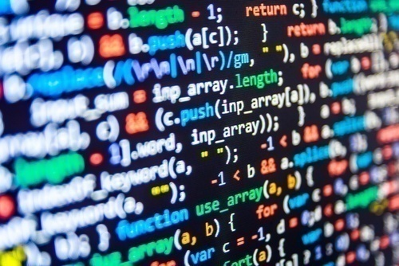
BİLGİSAYAR PROGRAMLAMA
OĞUZ HANOĞLU

Slide 2

Uygulamalı Ders Kuralları
Bilgisayarınız yoksa asistanınızın onayıyla bir başka öğrenci ile birlikte çalışabilirsiniz.
  Bu durumda da, her iki öğrenci dersin sonunda ayrı ayrı form ile kod gönderimi yapacaktır.
Takıldığınız noktaları SESSİZCE asistanlara ya da takımınıza danışabilirsiniz.
Erken bitiren kodunu gönderip, bir sonraki dersin başında gelmek üzere çıkabilir.
  Ancak çıkmayıp, asistanlardan “Benden ekstra bir şey isteyin, onu kodlayım…” şeklinde talepte bulunması ya da kendilerinin ekstra şeyler hayal edip kodlarına eklemeleri önerilir.

Slide 3
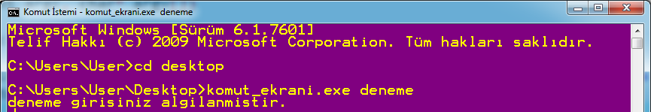
Komut Ekranı (30 dk)
Ders 57 Kod gönderim adresi
https://tinyurl.com/y72ynr5q
Ekstra:
M e r h a b a
M e r h a b
M e r h a
…
Şeklinde üçgen motifli olarak yazdırın.
Kodunuza komut ekranından gelen sözcüğü
sozcuk isimli bir dizgiye aktarın.
Ekranda sözcüğü gösterin.
Komut
Ekranı
Komut Ekranına gcc yazdığınızda “not recognized” diyorsa
Bilgisayarınızdaki gcc’nin yerini bulun (Program Files -> DevCpp -> MinGW64 -> bin)
Arama kısmına “Ortam” yazıp ortam değişkenleri ayarlarından PATH kısmına ilgili adresi de ekleyin.
Komut ekranını kapatıp tekrar açmadan değişiklik etkisini göstermeyebilir.

Slide 4
TOBB ETÜ Bilgisayar Programlama Dersi
2018-2019 Güz Dönemi Hatırası

Slide 5
Anlayamadığınız yerleri bizlere sorunuz.
1.ders sonu

Slide 6
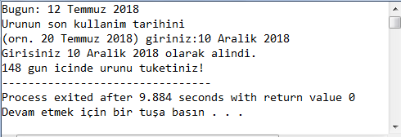
Yapı sorusu (50 dakika)
Ders 58 Kod gönderim adresi
https://tinyurl.com/y96w5epx
ŞU KODU AÇINIZ:
Derste Yazılan vb. kodlar->Hafta12_AlistirmaSaati->yapi_BASLANGIC_KODU
Verilen kodu tamamlayarak aşağıdaki gibi çalışan bir kod yazınız. (her ayın 30 gün olduğunu varsayabilirsiniz)
EKSTRA: Bugün değerini kullanıcıdan değil sistemden alın ve ekranda anlık olarak güncellenen şekilde…
148.25 (bir süre sonra silinir ve ekranda) 148.24 …
kalan gün miktarını gösterin.
(internetten araştırma yapabilirsiniz)

Slide 7
Anlayamadığınız yerleri bizlere sorunuz.
2.ders sonu

Slide 8











Yol Haritası
algoritma
değişken
veri giriş-çıkış
koşul
fonksiyon
dizi -dizgi
döngü
özyineleme
işaretçi
yapı
komut ekranı

Slide 9
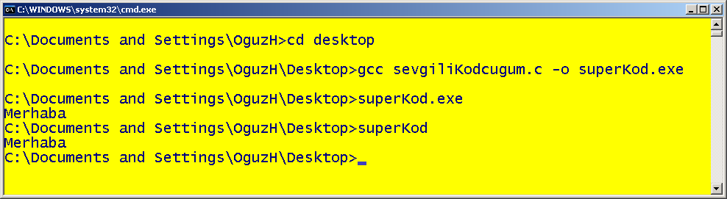
Özet: Komut Ekranından derleme yapmak…
Komut ekranını açın:
  DERLEMEK İÇİN:
    KOMUT: gcc sevgiliKodcugum.c -o superKod.exe
      o output anlamında
      gcc GNU Compiler Collection (DevC ile birlikte yüklenmişti. Ayrıca da yüklenebilir.)
      Belirtilen .c uzantılı dosyayı derleyip istenen isimli bir .exe dosyası oluşturur.
  ÇALIŞTIRMAK İÇİN:
    KOMUT: kod_ismi.exe ya da kod_ismi (.exe uzantılılarda sadece isim yeterli) yazmanız yeterlidir.
Bu komuttan sonra derleme yapılır ve aynı klasöre .exe uzantılı dosya eklenir.

Slide 10
Özet: Komut Ekranı
Girilen komut: sinav.exe Deneme1 Deneme2
Girilen komut: kod Deneme1 Deneme2 D3 D
argv içeriği
sinav.exe (dosya ismi)
Deneme1
Deneme2
argc içeriği
3
argv içeriği
kod (dosya ismi)
Deneme1
Deneme2
D3
D
argc içeriği
5

Slide 11
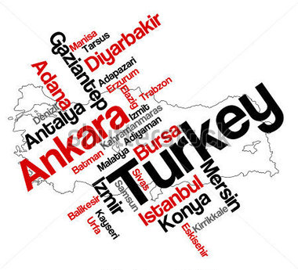
Alıştırma
4 tane kişiye isimleri ve memleketleri sorulmuş ve bir kağıda not edilmiştir.
Bir döngü ile bu bilgileri kullanıcıdan alın ve hepsini tek bir karakter dizisine kaydedin.
İpucu: char sehirler[4][2][21]
Daha sonra memleketi Ankara olan kullanıcıları bir liste şeklinde ekrana yazdırın.
Daha sonra, isimler ve memleketler komut ekranından alınsın.

Slide 12

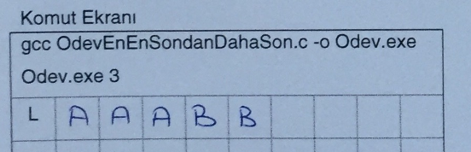
Uygulama sorusu
// OdevEnEnSondanDahaSon.c dosyasi
#include <stdio.h>
void eb(char, int);
int main(int argc, char *argv[]) {
printf("L");
int x= (int)argv[1][0] - (int)'0';
eb('A',x);
eb('B',argc);
return 0;
}
void eb(char x, int y){
int j;
for(j=1; j<=y;j++)
printf("%c",x);
return;
}
Komut Ekranı
gcc OdevEnEnSondanDahaSon.c -o Odev.exe Odev.exe 3
L
Geçmiş dönemlerdeki bir final sınavı sorusundan

Slide 13
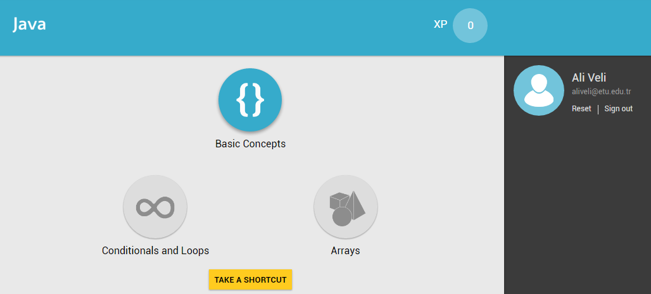
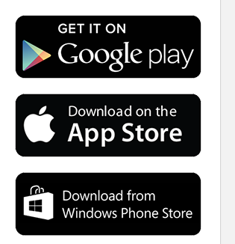
Bunu biliyor musunuz? Sololearn
Programlamanın temellerini öğrendiğinize göre artık başka diller de öğrenebilirsiniz.
SoloLearn bunun için güzel bir imkan sağlamaktadır.
  Java, C++, Python, Swift gibi… dilleri öğrenebilirsiniz.
Bu siteye bir göz atalım. C++ kısmını kurcalayalım.
https://www.sololearn.com/Courses/

Slide 14

Sözlü/Çekiliş kodu – Yapı kullanımlı
getch()
rand()
dizi
dizgi
Sleep
kullanımları
Öğrenci listesini yoklama.txt isimli bir dosyadan çekip enter’a basıldığında isimleri ekranda tek tek, hızlı hızlı, rastgele sırayla gösteren ve sonra değişim hızı yavaşlayıp bir isimde duran bir kod yazınız.

Slide 15
Anlayamadığınız yerleri bizlere sorunuz.
3.ders sonu

Slide 16
Sözlü/Çekiliş kodu – Yapı kullanımlı(Gelişmiş)
Komut ekranından çalıştırılabilsin.
Çağırılırken şube numarası gönderilebilsin.

Slide 17
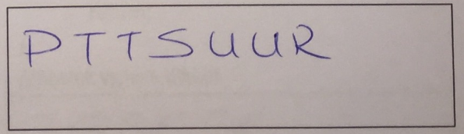
Uygulama sorusu
#include <stdio.h>
void y(int);
int main(){
printf("P");
y(3);
printf("R");
return 0;
}
void y(int r){
if(r==5)
{
printf("S");
return;
}
printf("T");
y(r+1);
printf("U");
return;
}
İpucu: Önce y(5) ve y(4)’ün ne yazdıracağını bulun.
y(4)
y(5)
Geçmiş dönemlerdeki bir final sınavı sorusundan

Slide 18
Anlayamadığınız yerleri bizlere sorunuz.
4.ders sonu

Slide 19

feof alıştırması: PERSONEL LİSTESİ GÜNCELLEME
Bir işyerinde mevcut olarak çalışan kişilerin listesi mevcutPersonel.txt isimli bir metin dosyası altında kayıtlı olarak tutulmaktadır. Örnek bir mevcutPersonel.txt içeriği aşağıda verilmektedir. Firmaya yeni dahil olan yeni çalışanların isimleri ise yeniPersonel.txt isimli metin dosyasında aşağıdaki gibi yer almaktadır. (Bu çalışanların kaç tane olduğu belli değildir.)
Bu soruda, yazacağınız kod yeniPersonel.txt dosyasındaki isim-soyisim biçimindeki personel bilgilerini alarak mevcutPersonel.txt dosyasının sonuna ekleyecektir.
mevcutPersonel.txt (program çalışmadan önce)
Ayse Gursoy
Temel Durusu
Ozan Karacay
yeniPersonel.txt (program çalışmadan önce)
Ali Tekin
Sezen Ekin
Behçet Pekin
mevcutPersonel.txt (program çalıştıktan sonra)
AyseGursoy
Temel Durusu
Ozan Karacay
Ali Tekin
Sezen Ekin
Behçet Pekin

Slide 20
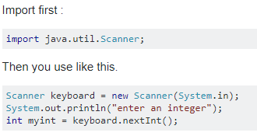

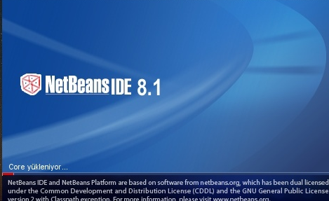
Bunu biliyor musunuz?
Nesne Tabanlı bir programlama dili olan Java…
Nasıl açılır? (Netbeans derleyicisi)
Ekrana “Merhaba Dunya!” nasıl yazdırılır?
Noktalı virgül(;) unutulursa hemen uyarılması…
System.out.println(“Merhaba”+5+2*10); ne yazdırır?
Noktadan sonra açılan menü…
System.out.printf kullanımı…
int y = 3.0; yazamayışımız ve Java’nın satırın solunda bize düzeltme önermesi
boolean değişkeninin oluşu, true/false dan başka değer kabul etmemesi.
String x=deneme” ve x.length ve x. fonksiyonlar(nesnel programlama)
Java da C gibi çok yaygın bir dildir. Nesne yönelimli olması, gelişmiş kütüphanelerinin olması gibi avantajları vardır.
Başka dillere kolay uyum sağlamamız için C’nin hoşgörülüyle karşıladığı hataları yapmamaya özen gösterelim. Örneğin C, int y=3.0; ‘da hata vermez ve 3 değerini atar ama biz yine de
int y = (int)3.0; yazalım.
DevCpp’a göre geç açılır☹

Slide 21
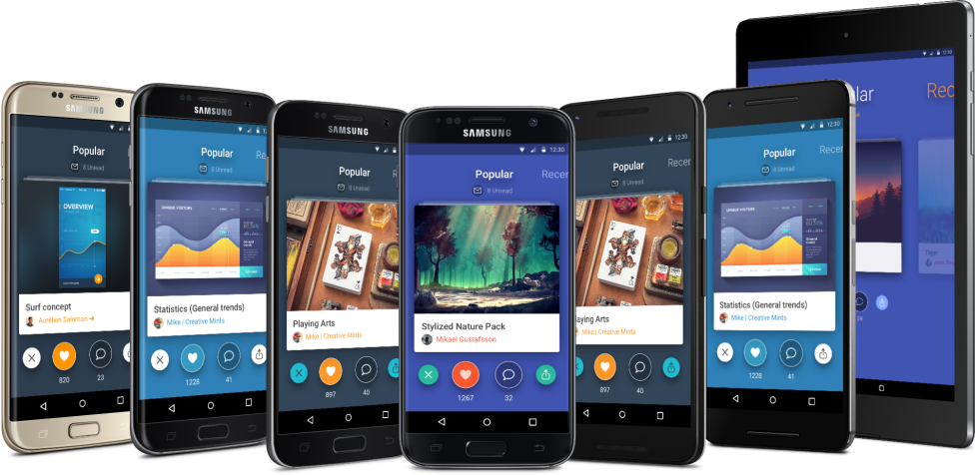
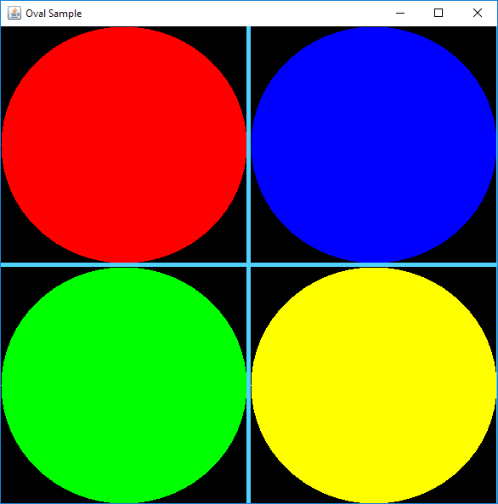
Bunu biliyor muydunuz?
Android işletim sistemine sahip telefonların uygulamaları genelde Java ile yazılır.
Java ile konsol haricinde de çıkış alabilmek (şekiller oluşturmak vs.) mümkündür.
C dilinde de kütüphaneler ekleyerek benzeri çıkışlar alınabilir.

Slide 22

Bunu biliyor musunuz?
Java features.
  Widely used.
  Widely available.
  Embraces full set of modern abstractions.
  Variety of automatic checks for mistakes in programs.
Facts of life.
  No perfect language.

Slide 23
Uygulama sorusu
#include <stdio.h>
int sepet(int [], int);
int main(){
int elma[4]={2,1,3,4};
int armut[4]={1,2,3,4};
int sonuc;
sonuc=sepet(elma,armut[2]);
printf("%d%d%d", sonuc, armut[2], elma[3]);
}
int sepet(int elma[4], int armut){
int i;
for(i=0;i<4;i++)
elma[i]*=elma[i];
armut=5;
return armut;
}
5316

Slide 24
Anlayamadığınız yerleri bizlere sorunuz.
5.ders sonu

Slide 25

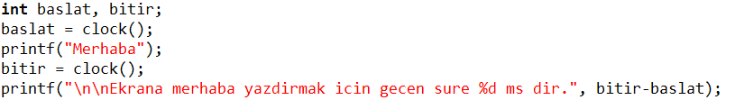
Taş Kağıt Makas Oyunu
Taş, makası kırar.
Makas, kağıdı keser.
Kağıt, taşı örter.
getch() kullanımı, clock() kullanımı…

Slide 26
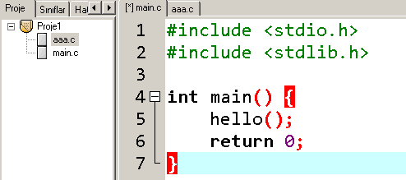
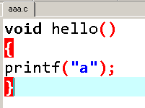

Bunu biliyor musunuz? Proje kavramı
DevCpp’da bir proje açarsanız, tüm kodunuzu main.c’de saklamak zorunda kalmazsınız.
Fonksiyonları ayrı .c dosyalarına atayabilirsiniz.
  Soldaki proje penceresinden hepsinin aynı proje altında olduğuna emin olunuz.
main.c dosyası derlendiğinde, proje altındaki tüm dosyalar derlenecektir.

Slide 27
Bunu biliyor musunuz? Proje kavramı
main.c çalıştırılmak istendiğinde, projeye ait tüm dosyaların .o uzantılı object dosyaları oluşturuluyor.
Object dosyaları, çoğunlukla bilgisayarın çalıştırabileceği makine diline ait ifadeler içeriyor.
Projeye ait Makefile.win dosyası bu object dosyalarını birleştirerek .exe’yi üretiyor.
Proje kullanıldığında, main’in başında ayrıca
  #include “dosya.h”
  gibi ifadeler kullanmaya gerek yoktur.

Slide 28
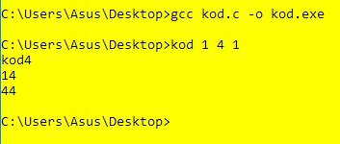

Uygulama
//kod.c dosyasi
#include <stdio.h>
int main(int argc, char *argv[]) {
int i;
for(i=0; i<argc-1; i++) { printf("%s%d\n",argv[i],argc);
}
return 0;
}
Kod komut ekranından şu komutlarla çalıştırılmıştır:
  gcc kod.c -o kod.exe
  kod 1 4 1

Slide 29
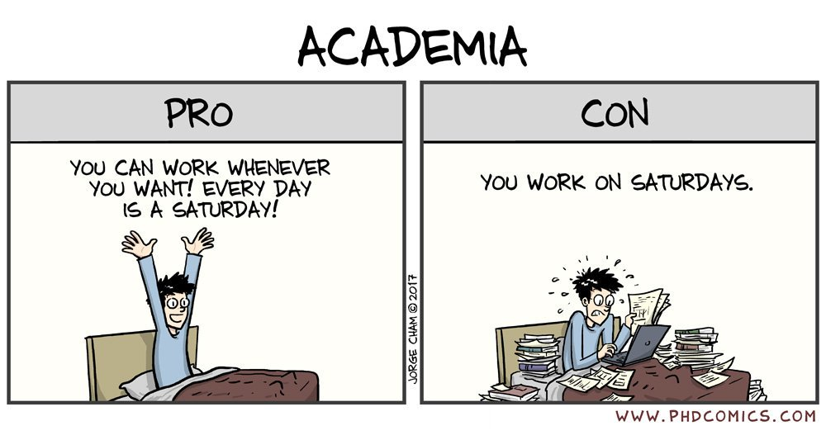


Bunu biliyor musunuz?
Yüksek Lisans / Doktora avantajları
Akademisyen olmanın artıları/eksileri…
  phdcomics sitesi eğlenceli bir şekilde bilgilendirir.
Yurt dışına nasıl başvurulur? (GRE, TOEFL, referans mektubu, niyet mektubu vs.)
Avrupa mı, Amerika mı?

Slide 30


Final saati
Yerler Piazza’da duyurulacağı şekildedir. (obs’de sınav takviminde duyurulan şekilde değil)
BİL 141
Tarih : 28/11/2018 Çarşamba
Saat : 16:00-18:15

Slide 31
Final Sınavına dair…
  Yerler Piazza’da duyurulacağı şekildedir.
  135 dakika – 110 puan üzerinden
  Bilgisayar gerekmiyor. Sınav yazılı olacaktır.
  Geçtiğimiz dönem Piazza sorularının bazılarının benzerleri, kısmen ya da tamamen, tekrar sorulabilir.
  Ara sınav I ve II’de sorulan soruların bazılarının benzerleri, kısmen ya da tamamen, tekrar sorulabilir.
  Ödevlerde sorulan soruların bazılarının benzerleri, kısmen ya da tamamen, tekrar sorulabilir.
  Sınava yönelik çalışma sorularında sorulan soruların bazılarının benzerleri, kısmen ya da tamamen, tekrar sorulabilir.
  Soru bankasındaki soruların bazılarının benzerleri, kısmen ya da tamamen, tekrar sorulabilir.

Slide 32
Finale, devam koşulunu sağlayanlar girebilir.
  Devam koşulu: Kuramsal derslerin %70'ine ve uygulamalı derslerin %80'ine katılmak gerekir. Devam koşulunu sağlayamayan öğrenci U notu alır, dönem sonu sınavına girmez.
  Daha önce dersten U harici bir not almış öğrencide devam koşulu aranmaz.
%70
%80
Kuramsal dersler katılımı
Uygulamalı ders katılımı

Slide 33
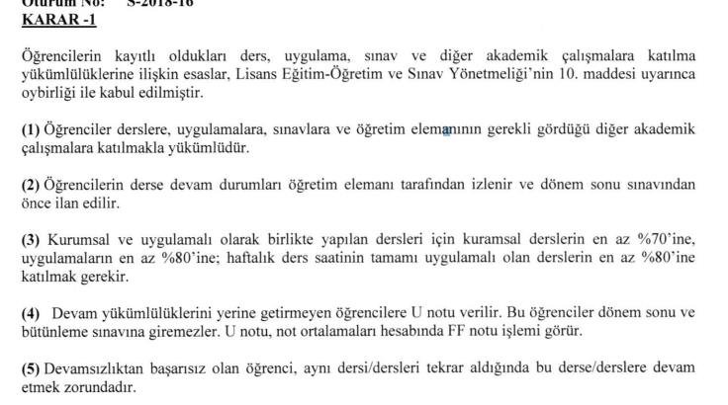
15/08/2018 tarihli senato kararı
  Dersten daha önce U harici not almış öğrenciler muaftır.
Devam yükümlülüklerini yerine getirmeyen öğrencilere U notu verilir. Bu öğrenciler dönem sonu ve bütünleme sınavına giremezler. U notu, not ortalamaları hesabında FF notu işlemi görür.

Slide 34
Final Sınavı (%45)
Ara sınav I’e çok benzer bir sınav formatı.
Konu kapsamı tüm dönemi kapsar.
Final sınavının süresi 135 dakika (Ara Sınav I 120 dakikaydı) olarak planlanmaktadır.
  İç içe döngüler, diziler gibi konulara ait ekran çıktısı soruları, iyi hazırlanmamış öğrencinin sadece puanını değil, sınav esnasında zamanını ve enerjisini de alabilmektedir.

Slide 35
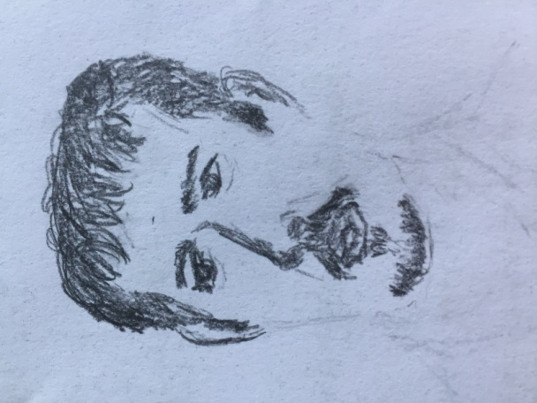
Piazza’daki YaziliSinavBilgilendirmeSlaytlari’ndan alıntı
Oğuz Hoca nasıl sorar? Nasıl çalışmalı?
Slaytlara tek tek bakın, her slayttan soru gelebilir.
  Eğer slaytlar anlaşılırsa ek bir kitaba vs. gerek olmamalı.
  Her slayttan soru gelebilir. Sınavda bol bol ufak sorular var.
  Slaytlardaki bilgileri DevCpp’ta test edin.
Ödevleri, derste yazılan kodları vs. gözden geçirin.
  Kodu ezberlemeyin.
  Kendiniz baştan yazmaya çalışarak anlayıp
  anlamadığınızı test edin.
Programlama algoritmik düşünce ve kodlama bilgisiyle birlikte bir bütündür. Algoritmik düşünceyi (örn. if else’in nerede kullanılması gerektiği) ölçen sorular gibi, kodlama bilgisini (örn. if else sözdizimi, tür dönüşümü) ölçen sorular da bekleyiniz.
Resim, bir öğrencinin uygulama
kağıdından alınmıştır.

Slide 36
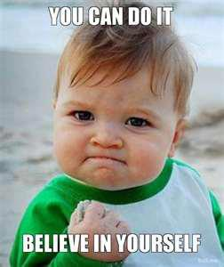
“Kendin çalış, kendin notunu al.” sistemi
Hocam, ortalamam 54’de kalmış.
Bu dersten geçemezsem çok üzülürüm…
Zaten bu okulda hiç yüzüm gülmedi …
Çalışıp, dersin ve sınavın verilen kuralları çerçevesinde notunuzu alın.
Çan eğrisi yoktur.
Geçme notu %55’dir.

Slide 37
Finale nasıl çalışılır?
Final nasıl olur Hocam? Zor mu olur kolay mı?
Dizgilerde == olmuyor.
strcmp gerekir.
  if(!strcmp(you,“well studied”))
    strcpy(finalExam , “easy”);
    else
    strcpy(finalExam , “hard”);
Tek komut olduğu için süslü
paranteze gerek yok.
Noktalı virgülü unutmuyoruz.

Slide 38
Bütünleme sınavı
  Kimler girebilir?
    Final sınavına gir(e)meyenler
    Final sınavına girip, aldığı notla dersi geçemeyenler
  Bütünleme sınavı
    110 üzerinden değil 100 üzerinden olmaktadır.
    “En iyisi” puanlama sistemi uygulanmamaktadır.
    Sınav biçimi farklılıklar gösterebilir. Kod yazma ağırlıklı sorular olabilir.

Slide 39
Anlayamadığınız yerleri bizlere sorunuz.
6.ders sonu

Slide 40
EK SLAYTLAR
Ek slaytlar derste değinilmeyen slaytlardır.
  Derste değinilmemesinin nedeni, slaytlardan rahatlıkla anlaşılabilmesi, konunun pekiştirilmesi için alıştırmalar içermesi vs. olabilir.
Bunlar sınavlarda sorumlu olduğunuz slaytlardır.
  Ancak derste değinilenler kadar öncelikli olarak sınavda yer almayabilirler.

Slide 41

Küçük Ünlü Uyumu
Kullanıcıdan bir kelime alıp kelimenin küçük ünlü uyumu kurallarına uyup uymadığını kontrol eden programı yazın. Küçük ünlü uyumu kuralları;
Kelimedeki bir sesli harf a, e ya da i ise sonraki sesli harf de a, e ya da i olmalıdır.
Kelimedeki bir sesli harf o ya da u ise sonraki sesli harf a, e ya da u olmalıdır.
Örnek girdi çıktı:
Kelime girin: anlasmak
Kucuk unlu uyumuna sahip.
Kelime girin: cilek
Kucuk unlu uyumuna sahip.
Kelime girin: yuruyorum
Kucuk unlu uyumuna sahip degil.
Kelime girin: buralardayim
Kucuk unlu uyumuna sahip.
Küçük Ünlü Uyumu

Slide 42
Büyük Ünlü Uyumu
Kullanıcıdan bir kelime alıp kelimenin büyük ünlü uyumu kurallarına uyup uymadığını kontrol eden programı yazın.
Bir kelimenin birinci hecesinde kalın bir ünlü
(A, I, O, U) bulunuyorsa diğer hecelerdeki ünlüler de kalın, ince bir ünlü (e, i, o, u) bulunuyorsa diğer hecelerdeki ünlüler de ince olur
Kalın ünlülerin büyük harfle girileceğini varsayalım.
Setlocale ekrana yazdırılan yazıları düzeltmekle birlikte kullanıcının girdiği değerleri tam olarak düzeltememektedir.

Slide 43
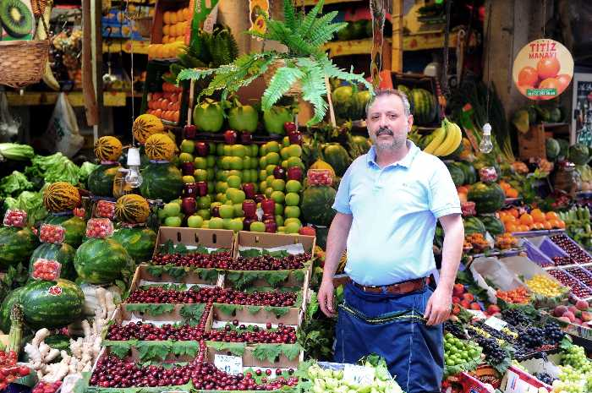
Alıştırma
Manavdaki ürünlerden kullanıcı alsın ve sepetine eklesin.
En son kullanıcıya, aldığı ürünlerin toplam fiyatı söylensin.
Her zaman elimdeki ürünleri bir .c dosyasına okutmak istemişimdir. İşte o büyük an geldi.

Slide 44

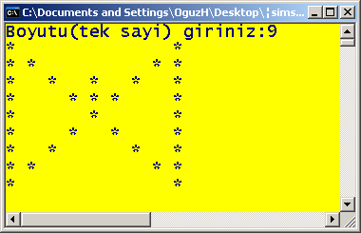
Kelebek çizdiriniz…
Bir proje açıp kelebek yazdırma kodunu fonksiyon halinde oraya alınız. Proje halinde çalıştıralım.

Slide 45
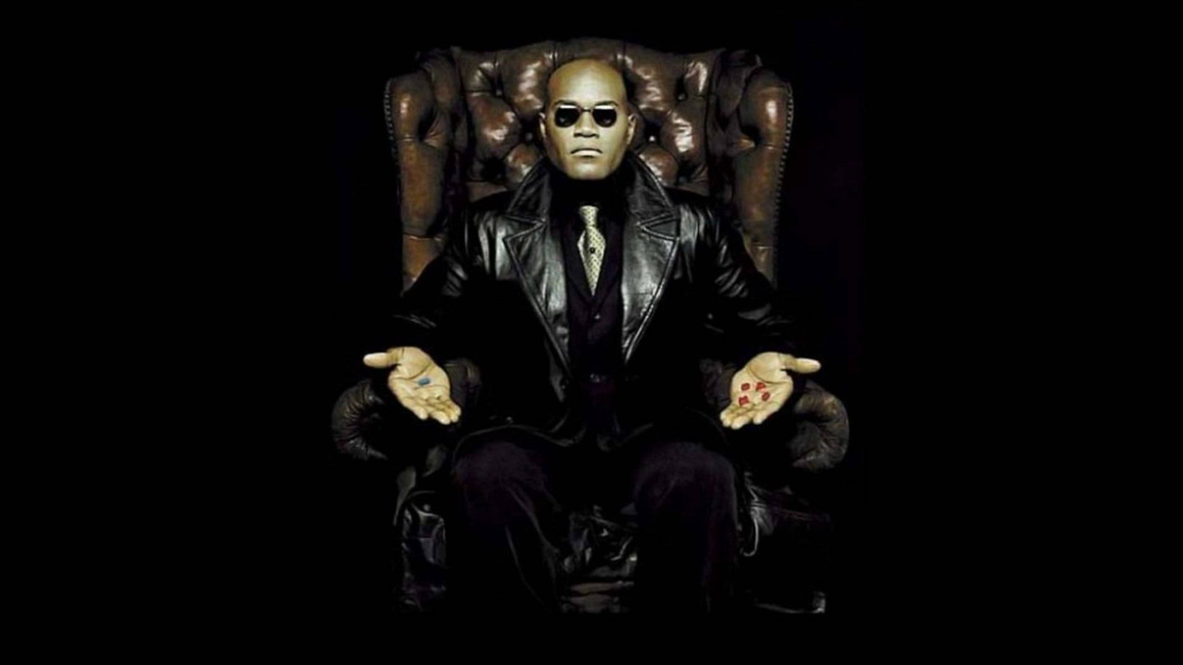
Son slayt
Final Sınavınızda, eğitim hayatınızda ve sonrasında başarılar…

